Slide 1

期末报告 --OCT图像分类
成员：韩宇潇 16340069
韩智慧 16340070
何颢尧 16340072

Slide 2
01
图像预处理
目 录
02
特征提取
CONTENTS
03
图像分类

Slide 3
01
PART
图像预处理

Slide 4

图像预处理
（1）采用三维滤波(BM3D)去噪方法对原始图像进行降噪处理
（2）对降噪后的图像进行填充，使用阈值过滤去燥后的图像
（3）使用中位滤波器去除视网膜内脱落的黑点
（4）采用形态学开运算去除视网膜外脱落的白点
（5）采用形态学闭运算去除视网膜内较大的黑色斑
（6）保留图片最大连通域
（7）对处理后的数据点进行拟合
（8）归一化，裁剪

Slide 5
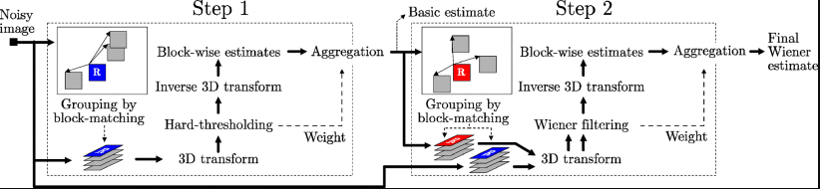
BM3D
BM3D流程图

Slide 6
BM3D
BM3D处理后不仅有一个较高的信噪比，而且视觉效果也很好。BM3D分为两步，基本估算和最终估算，两步除协同过滤不同外，其余子步骤近似。
（1）基本估算：逐块估计，对目标块进行分组，在目标块周围的一定区域，为目标块找到相似块集合，使用硬阈值定义相似性，得到的集合无顺序限制。对每一个相似块集合做3D线性变换，通过对变换域的系数进行硬阈值处理减弱噪声，在逆变换回原始块域。最终加权平均相似块，叠加后得到基本估算后的目标块。
（2）最终估算：逐块估计，对目标块进行分组，在目标块周围的一定区域，为目标块找到相似块集合，使用基本估算过程中的相似块集合，和基本估算处理后重新计算的相似块集合。使用维纳滤波处理，对形成的两个相似块集合做3D线性变换，以基础估计图像中的能量谱作对含噪三维数组进行维纳滤波，然后逆变换得到组中所有图像块的估计。最终加权平均相似块，聚合得到最终估算后的目标块。

Slide 7
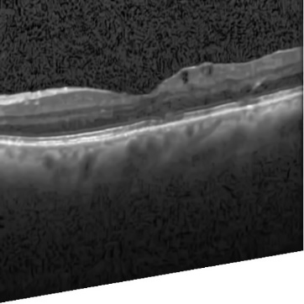
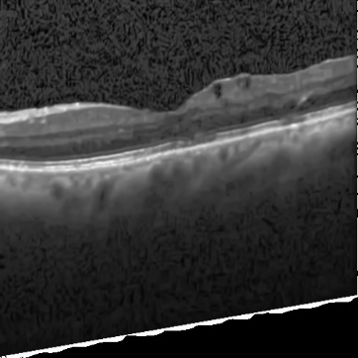
填充、阈值过滤
图像填充
阈值过滤
使用阈值过滤填充后的图像，使用平均值作为阈值，对图像进行二值化处理，得到二值图像。

Slide 8
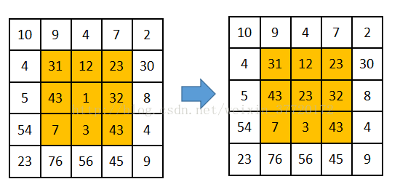
中值滤波
基本原理是把数字图像或数字序列中一点的值用该点的一个邻域中各点值的中值代替，让周围的像素值接近的真实值，从而消除孤立的噪声点。其对脉冲噪声有良好的滤除作用，特别是在滤除噪声的同时，能够保护信号的边缘，使之不被模糊。

Slide 9
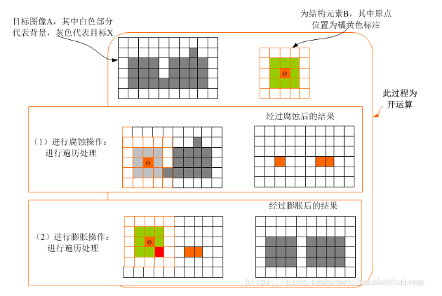
形态学开运算
图像依次经过腐蚀、膨胀处理后的过程。图像被腐蚀后，去除了噪声，但是也压缩了图像；接着对腐蚀过的图像进行膨胀处理，可以去除噪声，并保留原有图像。

Slide 10
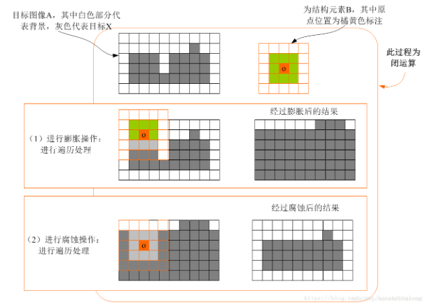
形态学闭运算
图像依次经过膨胀、腐蚀处理后的过程。图像先膨胀，后腐蚀，它有助于关闭前景物体内部的小孔，或物体上的小黑点。

Slide 11
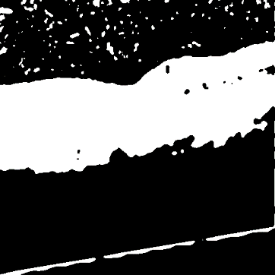
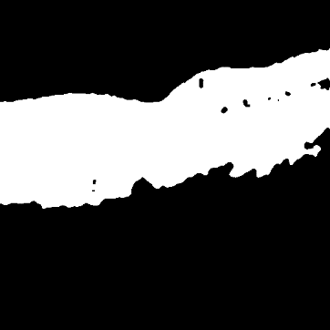
保留图像最大连通域
图片由于填充和阈值过滤的原因，可能形成范围较大的噪声，不能通过优化的方式去处理。因此使用保留图片最大连通域，通过与质心之间的距离作为是否删除该连通域的条件，最终得到图像中最大连通域。

Slide 12
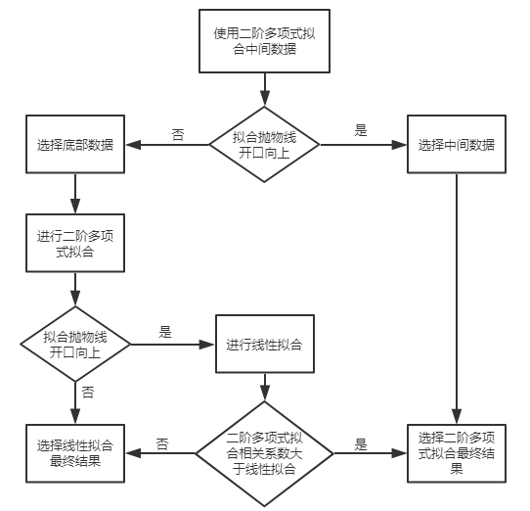
拟合
拟合流程图

Slide 13
归一化，裁剪
归一化，将视网膜对齐到一个相对统一的形态学位置来归一化视网膜。根据拟合曲线将图像的每一列移动一定距离，使视网膜变平。
裁剪，裁剪图像以去除不重要的空间。视网膜对齐后，裁剪中间的特征部分。

Slide 14
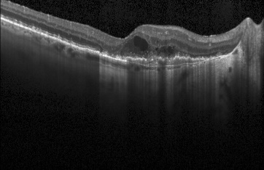

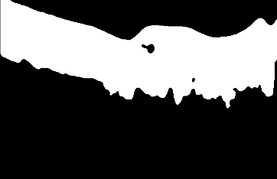

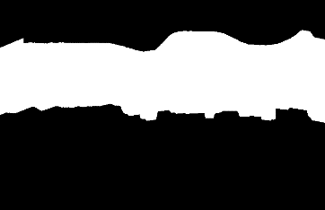

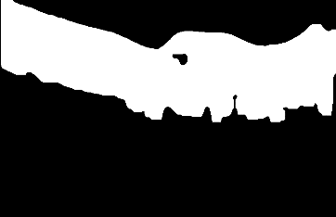

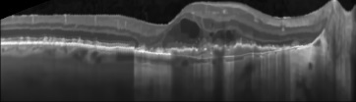
图像预处理结果
(a)
(b)
(c)
(d)
(h)
(g)
(f)
(e)
(a)原图像 (b)BM3D去燥后图像 (c)填充、使用阈值过滤后的图像 (d)中值滤波后的图像 (e)保留图像最大连通域 (f)形态学开运算 (g)形态学闭运算 (h)归一化 (i)对二值图像进行裁剪 (j)对原图像进行裁剪
(i)
(j)

Slide 15
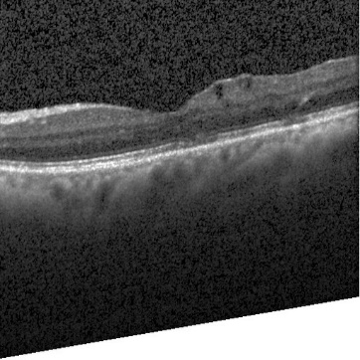
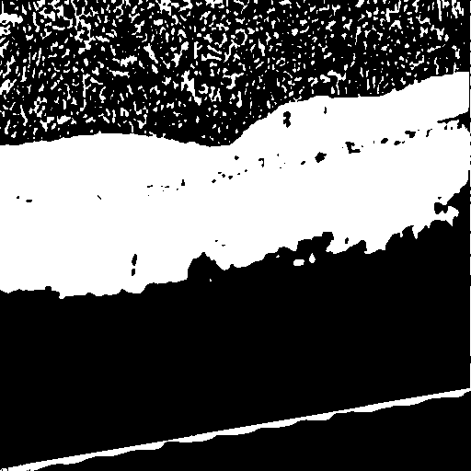
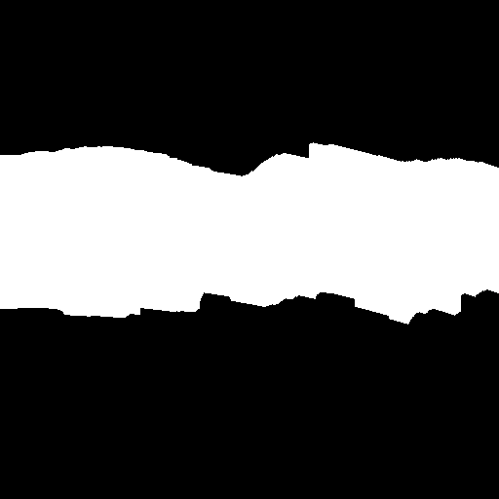
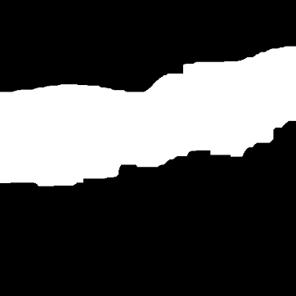
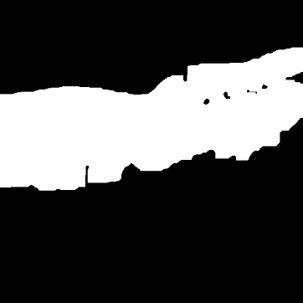

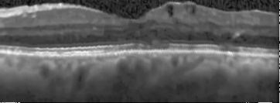
图像预处理结果
(a)
(b)
(c)
(d)
(h)
(g)
(f)
(e)
(a)原图像 (b)BM3D去燥后图像 (c)填充、使用阈值过滤后的图像 (d)中值滤波后的图像 (e)保留图像最大连通域 (f)形态学开运算 (g)形态学闭运算 (h)归一化 (i)对二值图像进行裁剪 (j)对原图像进行裁剪
(i)
(j)

Slide 16
02
PART
特征提取

Slide 17
使用SIFT和K-Means方法进行特征提取
SIFT：尺度不变特征变换，是用于图像处理领域的一种描述。这种描述具有尺度不变性，可在图像中检测出关键点，是一种局部特征描述子。SIFT特征是基于物体上的一些局部外观的兴趣点而与影像的大小和旋转无关。对于光线、噪声、微视角改变的容忍度也相当高。其具有区分性好、多量性、高速性、可扩展性的优点。
K-Means：k均值聚类算法，是一种迭代求解的聚类分析算法，其步骤是随机选取K个对象作为初始的聚类中心，然后计算每个对象与各个种子聚类中心之间的距离，把每个对象分配给距离它最近的聚类中心。聚类中心以及分配给它们的对象就代表一个聚类。

Slide 18
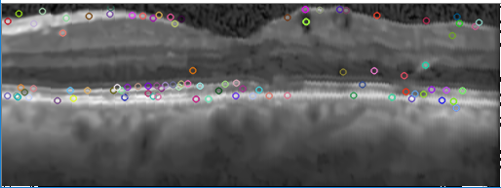
使用SIFT和K-Means方法进行特征提取
（1）将每个裁剪后的OCT图像提取出SIFT描述符。
（2）使用K-mean分类，将所有训练数据都适应于k个聚类中心进行聚类，得到大小为(k, 128)的聚类字典。
（3）对于训练集中的每一张图片，统计SIFT描述符中k个聚类的“词频”，得到相应的直方图。
（4）将直方图作为样本向量即可构建训练数据和测试数据。
SIFT描述符

Slide 19
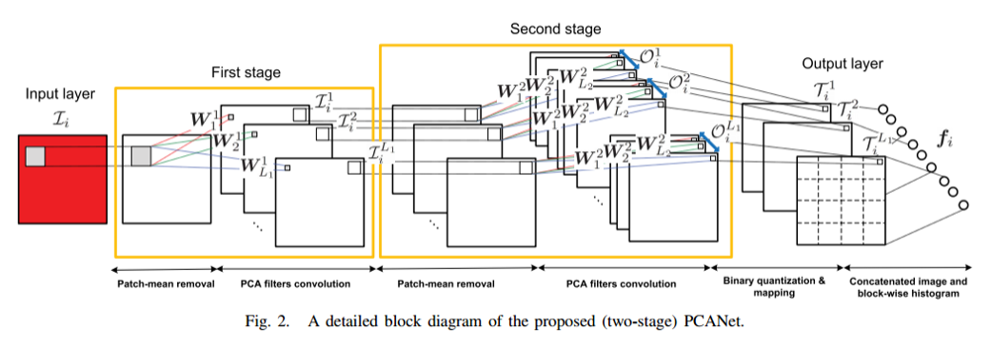
使用PCANet方法进行特征提取
PCANet这个框架主要依赖几个基本的数据处理方法：1）主成分分析PCA。2）二值化哈希编码。3）分块直方图。在这个框架中，首先通过PCA方法来学习多层滤波器核，然后使用二值化哈希编码以及块直方图特征来进行下采样和编码操作。
PCANet框架图

Slide 20
03
PART
图像分类

Slide 21
支持向量机进行分类
使用SIFT和K-Means方法进行特征提取
支持向量机：是一类按监督学习方式对数据进行二元分类的广义线性分类器。其优点有稳健性与稀疏性，但其不适合大量的数据样本。
训练集数量 12000，训练集准确率 0.830916
测试集数量 1000， 测试集准确率 0.836

Slide 22
随机森林进行分类
使用SIFT和K-Means方法进行特征提取
随机森林：是一个包含多个决策树的分类器， 并且其输出的类别是由个别树输出的类别的众数而定。优点：可以处理大量的输入变数；可以在决定类别时，评估变数的重要性；对于不平衡的分类资料集来说，它可以平衡误差。
训练集数量 12000，训练集准确率 0.843
测试集数量 1000， 测试集准确率 0.826

Slide 23
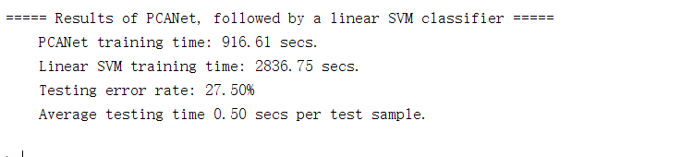
支持向量机进行分类
PCANet特征提取
测试集准确72.5%

Slide 24
残差神经网络进行分类
深度学习网络的深度对最后的分类和识别的效果有着很大的影响，所以正常想法就是能把网络设计的越深越好，但是事实上却不是这样，常规的网络的堆叠（plain network）在网络很深的时候，效果却越来越差了。其中原因之一即是网络越深，梯度消失的现象就越来越明显，网络的训练效果也不会很好。 但是现在浅层的网络（shallower network）又无法明显提升网络的识别效果了，所以现在要解决的问题就是怎样在加深网络的情况下又解决梯度消失的问题。

Slide 25
实验过程
1.寻找训练集和测试集
本次实验我选择的训练集和测试集为：
https://www.kaggle.com/paultimothymooney/kermany2018/data
2.对数据集进行简单的图像处理。
3.将处理后的图像载入进残差神经网络中进行训练。
4.使用训练后的模型对测试集数据进行测试。
5.得到预测结果进行分析。
6.对另外两名组员处理过的图片重复上述3,4,5步。
7.比对结果，进行总结。

Slide 26
去除图像白边
图像简单处理过程
将图片降低分辨率
将图片变成224*224*3大小
数据归一化

Slide 27
去除图像白边
因为数据集的图片很多都有白边，所以会对后续的图片处理造成一定的影响，所以在进行后续处理之前需要先对图片进行去除白边的处理，原理是选取一阈值，从上下左右四个方向对图片进行裁剪，将大部分白边去除，阈值选取为平均值加上一定比例的方差，当波动较大时方差会较大，阈值也会较大，裁剪的就会比较多，裁剪效果比较好，但可能会删去一部分需要用到的图片内容。

Slide 28
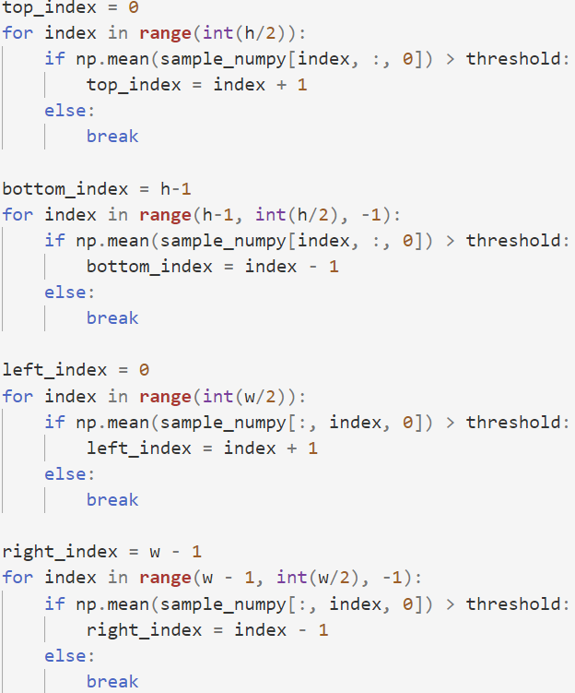
主要代码

Slide 29
降低图片分辨率
由于该神经网络需要输入（224,224,3）的图片，所以使用双三次插值算法将图片变成短边为224的图片。

Slide 30
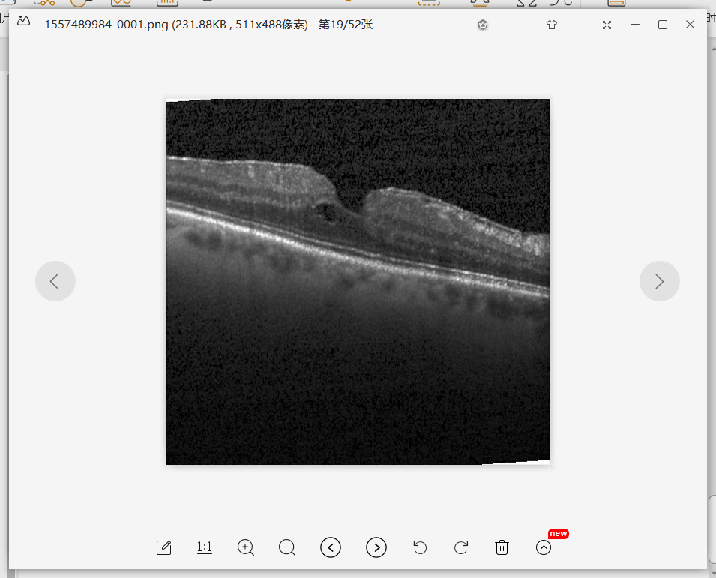
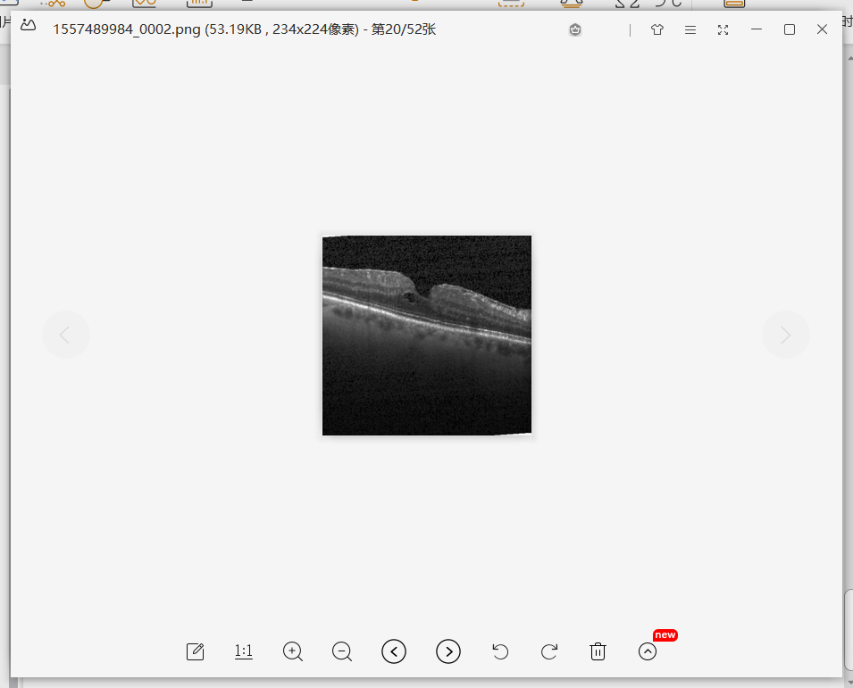
运行结果

Slide 31
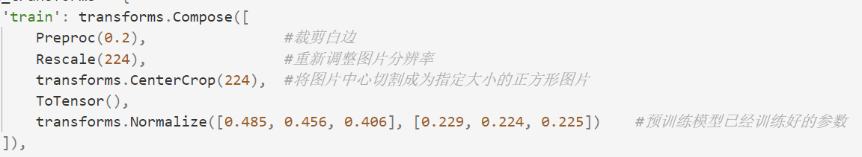
数据规范化
数据规范-Normalization是深度学习中我们很容易忽视，也很容易出错的问题。我们训练的所有数据在输入到模型中的时候都要进行一些规范化。例如在pytorch中，有些模型是通过规范化后的数据进行训练的，所以我们在使用这些预训练好的模型的时候，要注意在将自己的数据投入模型中之前要首先对数据进行规范化。
预训练模型即模型中的权重参数都被训练好了，在构造模型后读取模型权重即可。

Slide 32
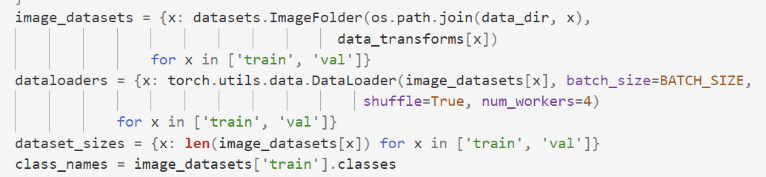
加载数据

Slide 33
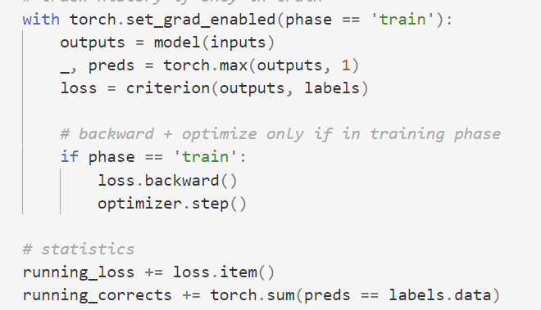
训练模型
train文件夹下的图片用于训练，以调整学习率

Slide 34
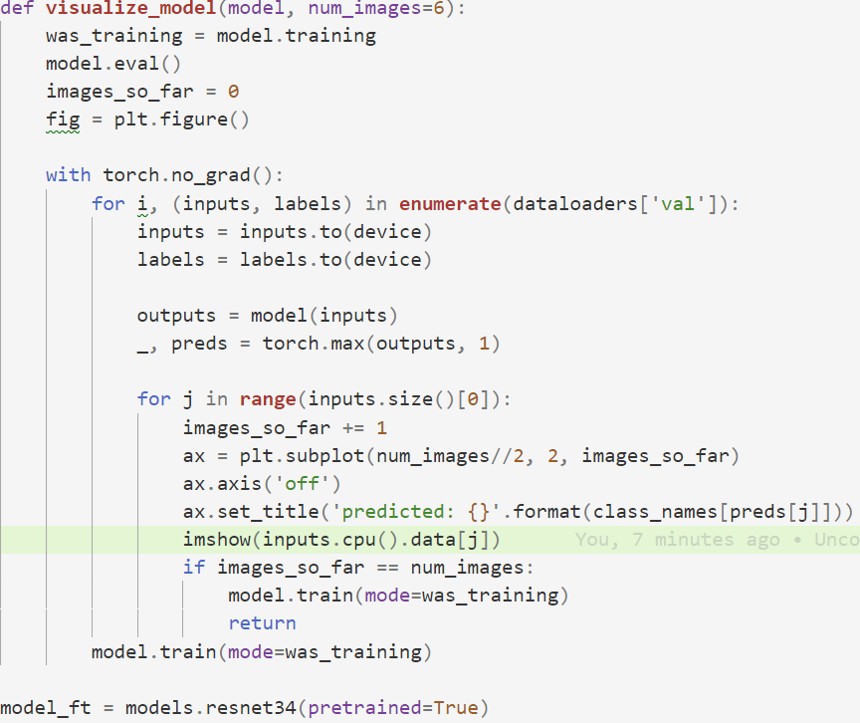
训练结果可视化
可视化一部分的训练预测结果

Slide 35
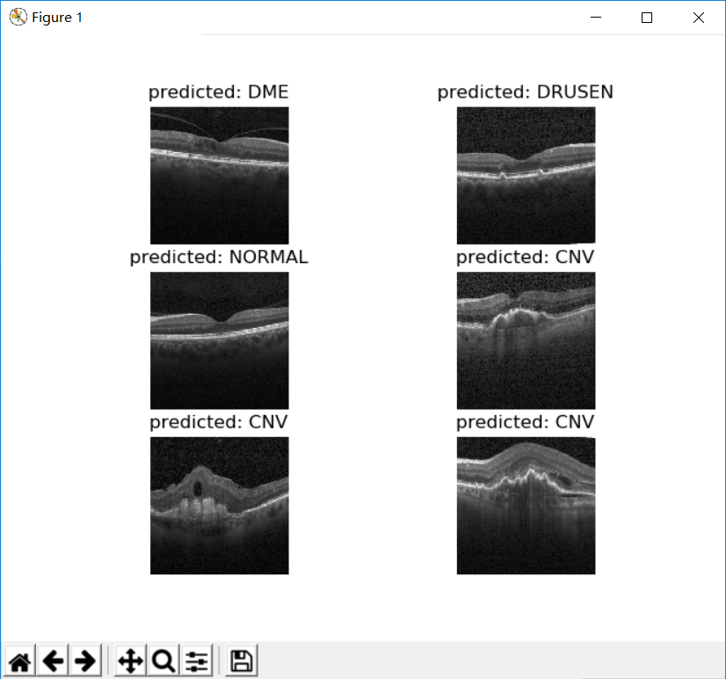
训练结果可视化

Slide 36
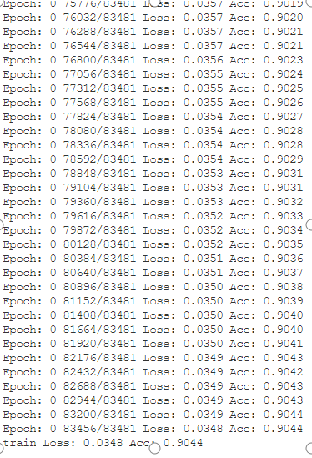
对下载数据集进行简单处理后的训练集的训练运行结果：
可以看到训练的损失函数值为0.0348。

Slide 37
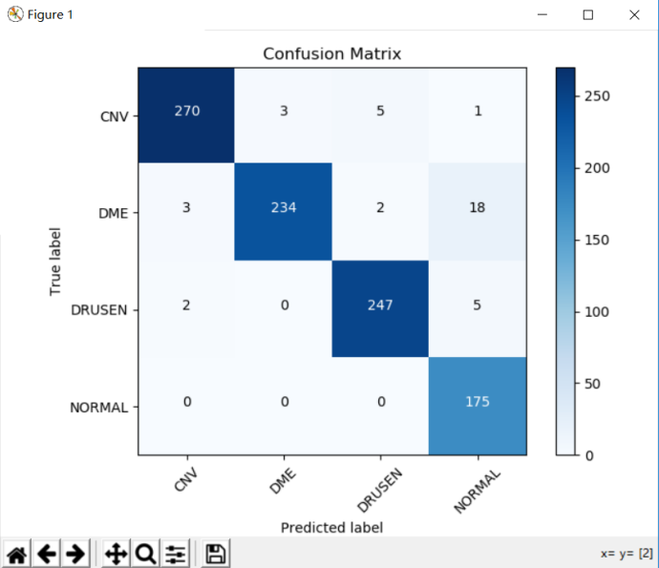
将训练好的模型那测试集进行测试，同样的测试集也只进行了简单的处理：
上图纵坐标表示的为图片的真实标签，横坐标为预测标签，在对角线上的就说明了预测值与真实值相等，说明预测正确，可以看到，预测正确的图片个数为：926，总个数为：965，预测的准确率为：95.95%。

Slide 38
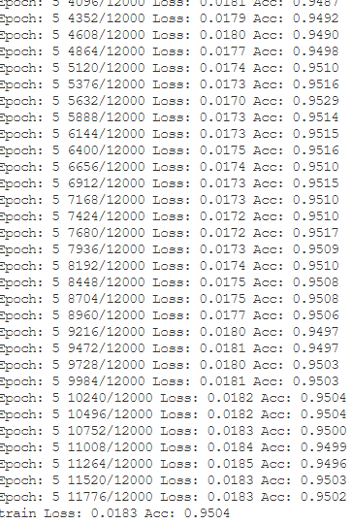
用处理过后的图片进行训练，共12000，其结果为：
可以看到，损失函数值为0.0183，低于之前的损失函数值为0.0348。说明处理过后的图片训练效果明显提高。

Slide 39
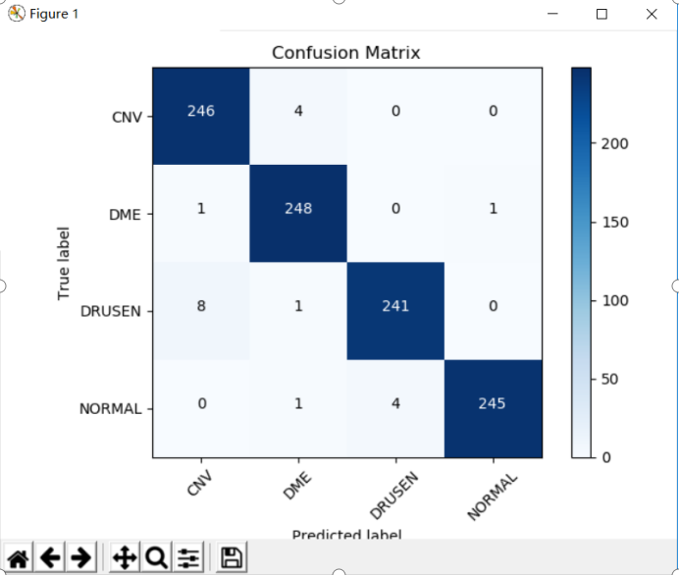
将训练好的模型用于处理后的图片，其结果为：
上图纵坐标表示的为图片的真实标签，横坐标为预测标签，在对角线上的就说明了预测值与真实值相等，说明预测正确，可以看到，预测正确的图片个数为：980，总个数为：1000，预测的准确率为：98%，高于之前的训练准确率95.95%。说明处理过后的图片测试效果也得到了明显的提高。

Slide 40
具体分工
姓名
韩宇潇 | 图像预处理，使用SIFT和K-Means方法进行特征提取，根据提取的特征使用支持向量机、随机森林进行分类
何颢尧 | 图像预处理，使用PCANet进行特征提取与线性支持向量机进行图像分类
韩智慧 | 残差神经网络（ResNet34)训练对图像进行分类

